Slide 1

Муниципальное общеобразовательное учреждение средняя общеобразовательная школа № 4
Работа учителей физической культуры по подготовке обучающихся к ГТО в рамках повышения показателя магистрального направления «ЗДОРОВЬЕ».
Семенов Сергей Викторович
Учитель физической культуры
МОУ СОШ №4

Slide 2
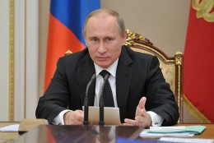
АКТУАЛЬНОСТЬ
На высшем политическом уровне было объявлено, что здоровье населения является одним из приоритетов государственной политики.
В соответствии с указом Президента РФ от 24.03.2014 № 172 вводится в действие Всероссийский физкультурно-спортивный комплекс «Готов к труду и обороне».

Slide 3
ПРОБЛЕМАТИКА
введение ФГОС в предметной области «физическая культура» сталкивается с недостаточной мотивацией учащихся;
значительные требования новых стандартов образования к предметным результатам не соответствуют содержанию программного материала;
не информированность и недостаточный уровень двигательных качеств учащихся;
недопонимание классных руководителей и родителей о значимости сдачи норм ГТО

Slide 4

ЦЕЛЬ :
создать положительную мотивацию в МОУ СОШ № 4 для занятий спортом, совершенствовать физические качества, приобщать к физкультуре и спорту через привлечение к сдаче норм ВФСК «ГТО»

Slide 5
Задачи:
изучить и отобрать методологические подходы
обеспечить внедрение комплекса ГТО в
систему физического воспитания учащихся
сформировать у участников умения и
навыки здорового образа жизни
обобщить и распространить опыт работы по
внедрению комплекса ГТО

Slide 6
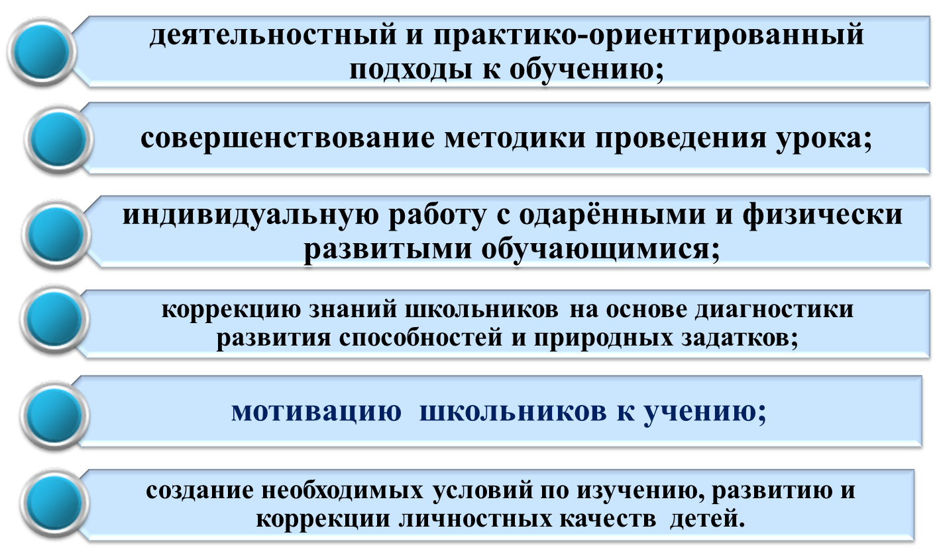
Для реализации поставленных задач в своей работе активно использую

Slide 7
РАБОЧАЯ ГРУППА
администрация МОУ СОШ № 4
учителя физической культуры
школьные медицинские работники
Комплексная программа введения ВФСК ГТО
учителя, социальный педагог, педагог-психолог
учащиеся школы, родители

Slide 8
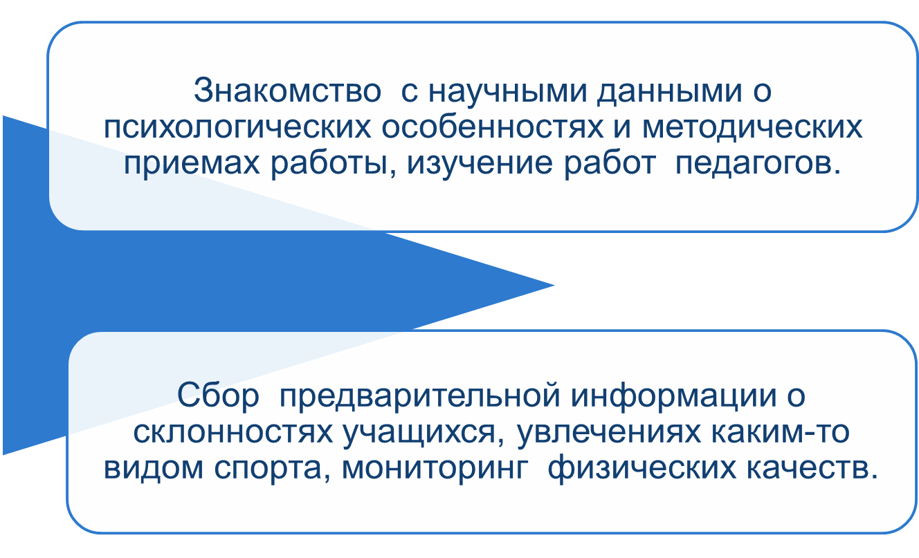
Мой опыт работы включает в себя:

Slide 9
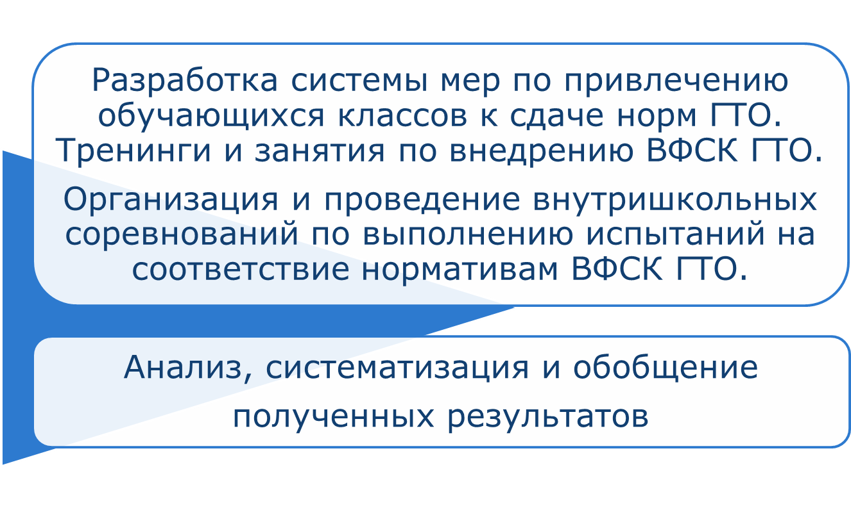
Мой опыт работы включает в себя:

Slide 10
АПРОБИРОВАННЫЕ МЕТОДЫ РАБОТЫ
Информационное сопровождение
(СМИ, сайты, стенд, конкурс рисунков…)
Мероприятия, направленные на пропаганду ЗОЖ,
истории и значение комплекса ГТО.
Дополнительная внеурочная деятельность.
День здоровья (не реже 3 раз в год), туристический слет.
Итоговое награждение победителей и призёров.

Slide 11


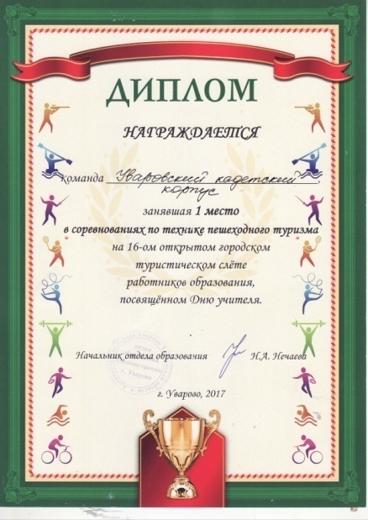

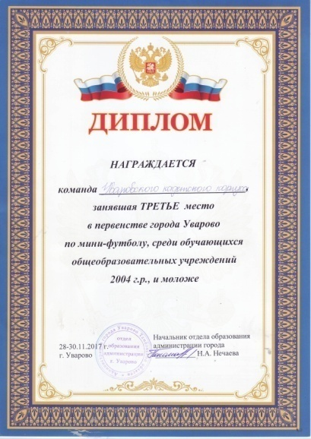







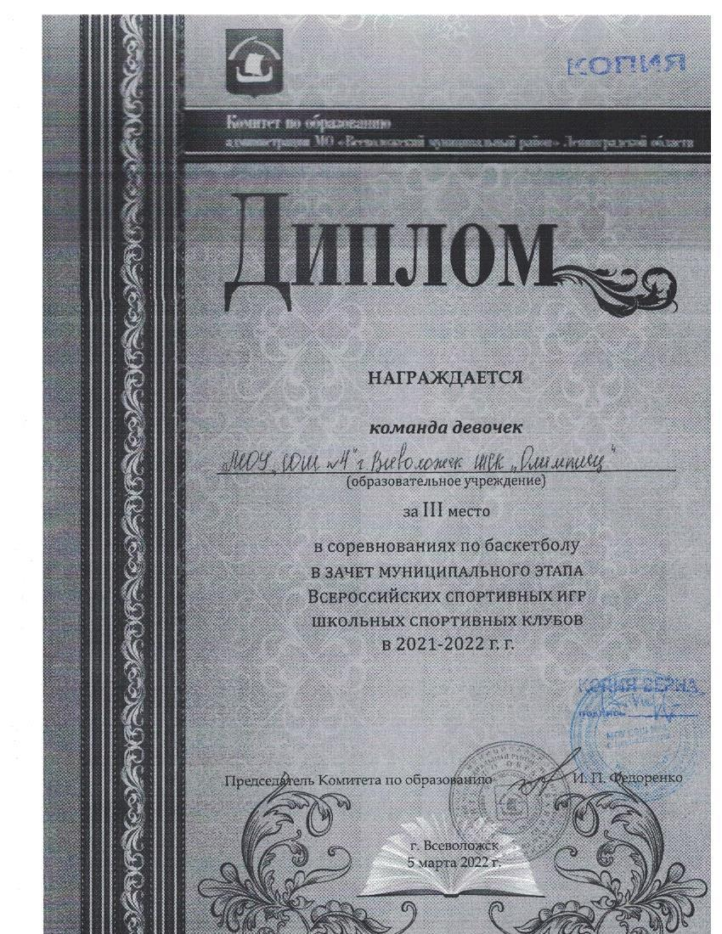

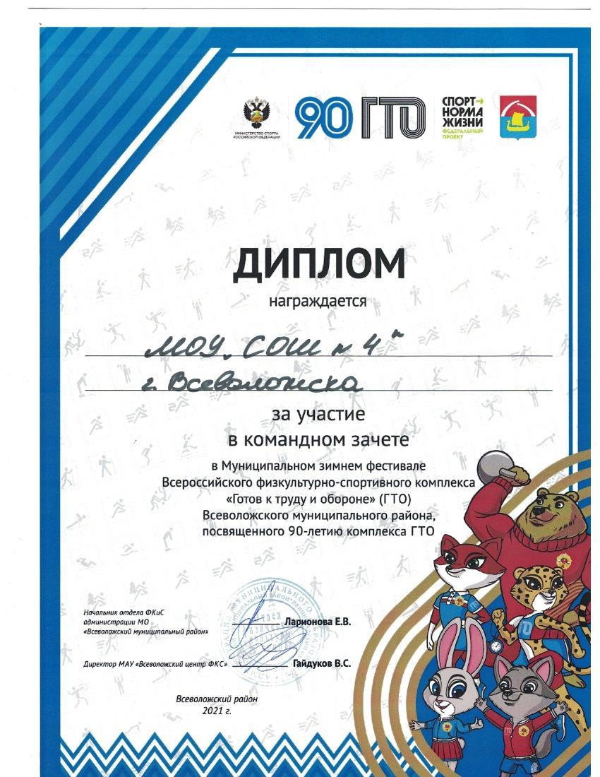
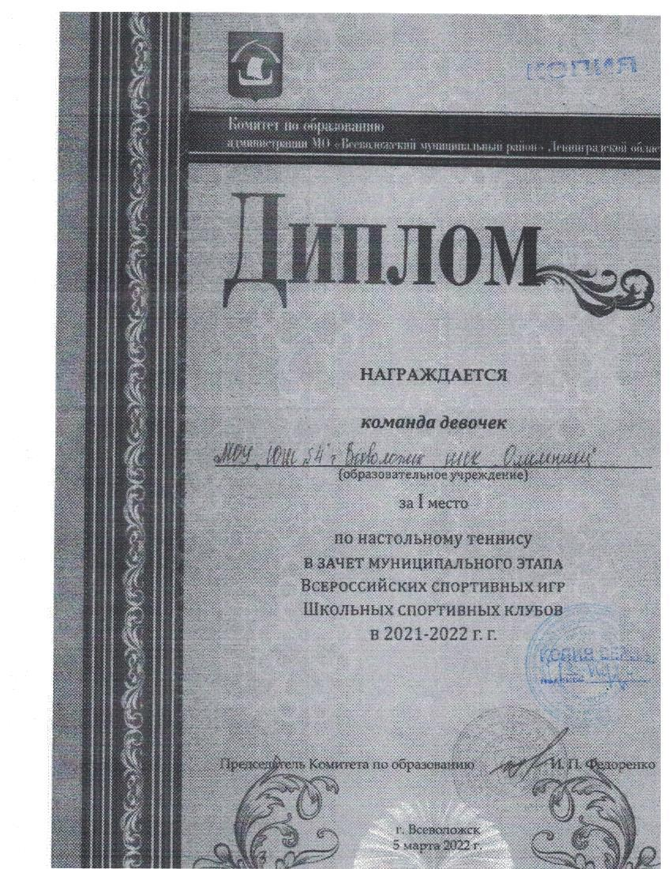
РЕЗУЛЬТАТИВНОСТЬ

Slide 12
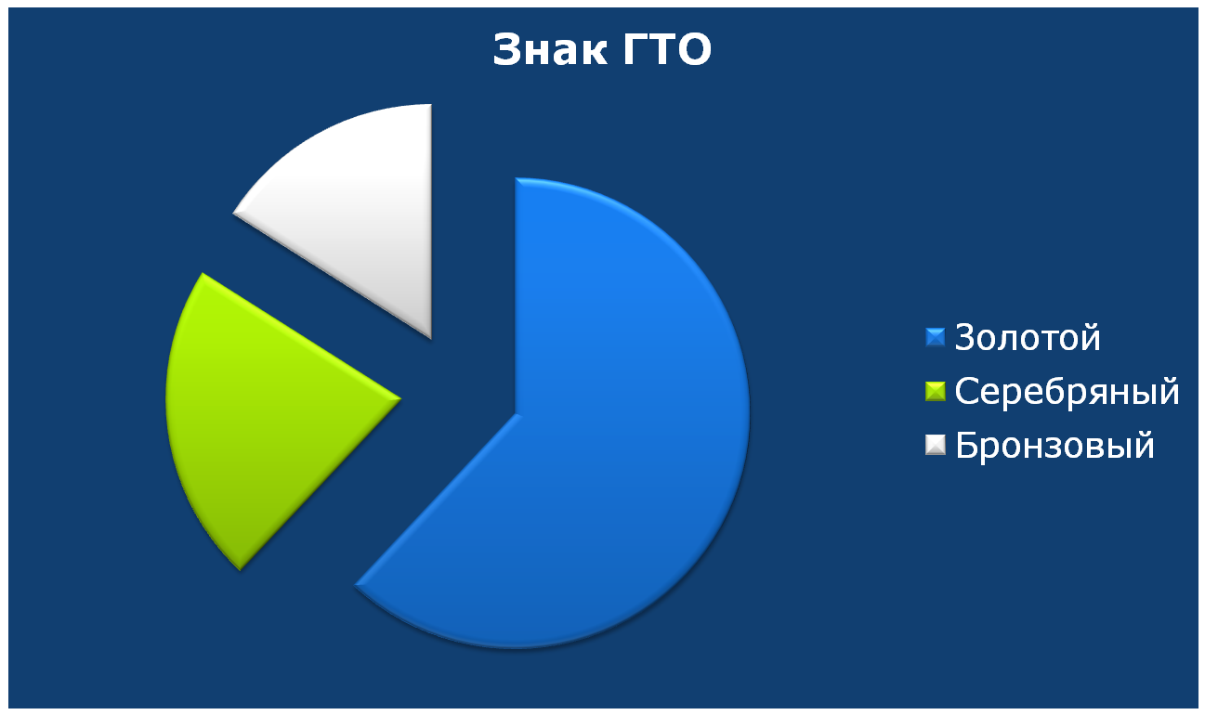
Результативность. 2022-2023

Slide 13
Результативность.
сформированность позитивных установок и ценностей ЗОЖ
(увеличение количества занимающихся в спортивных секциях);
увеличение числа лиц, у которых сформировалось желание заниматься спортом;
увеличение числа родителей,
включившихся в реализацию комплекса ГТО;
результативность участия в соревнованиях
различного уровня;
мотивированность учащихся на участие в
спортивной жизни;
обмен результативным опытом с коллегами.

Slide 14
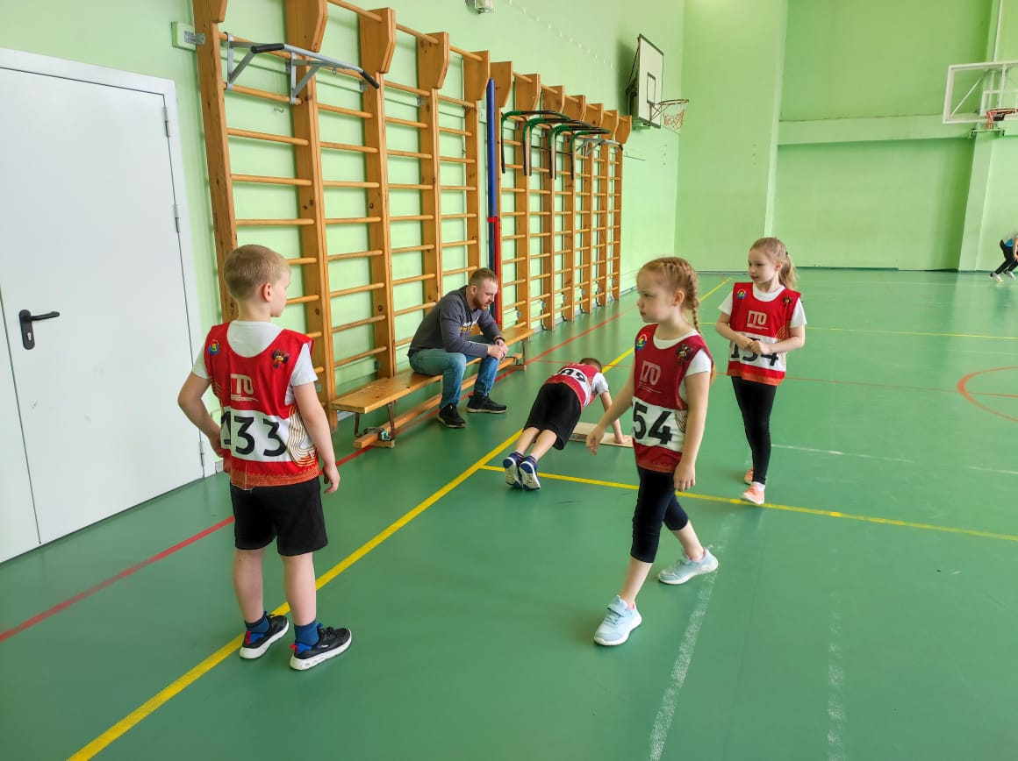
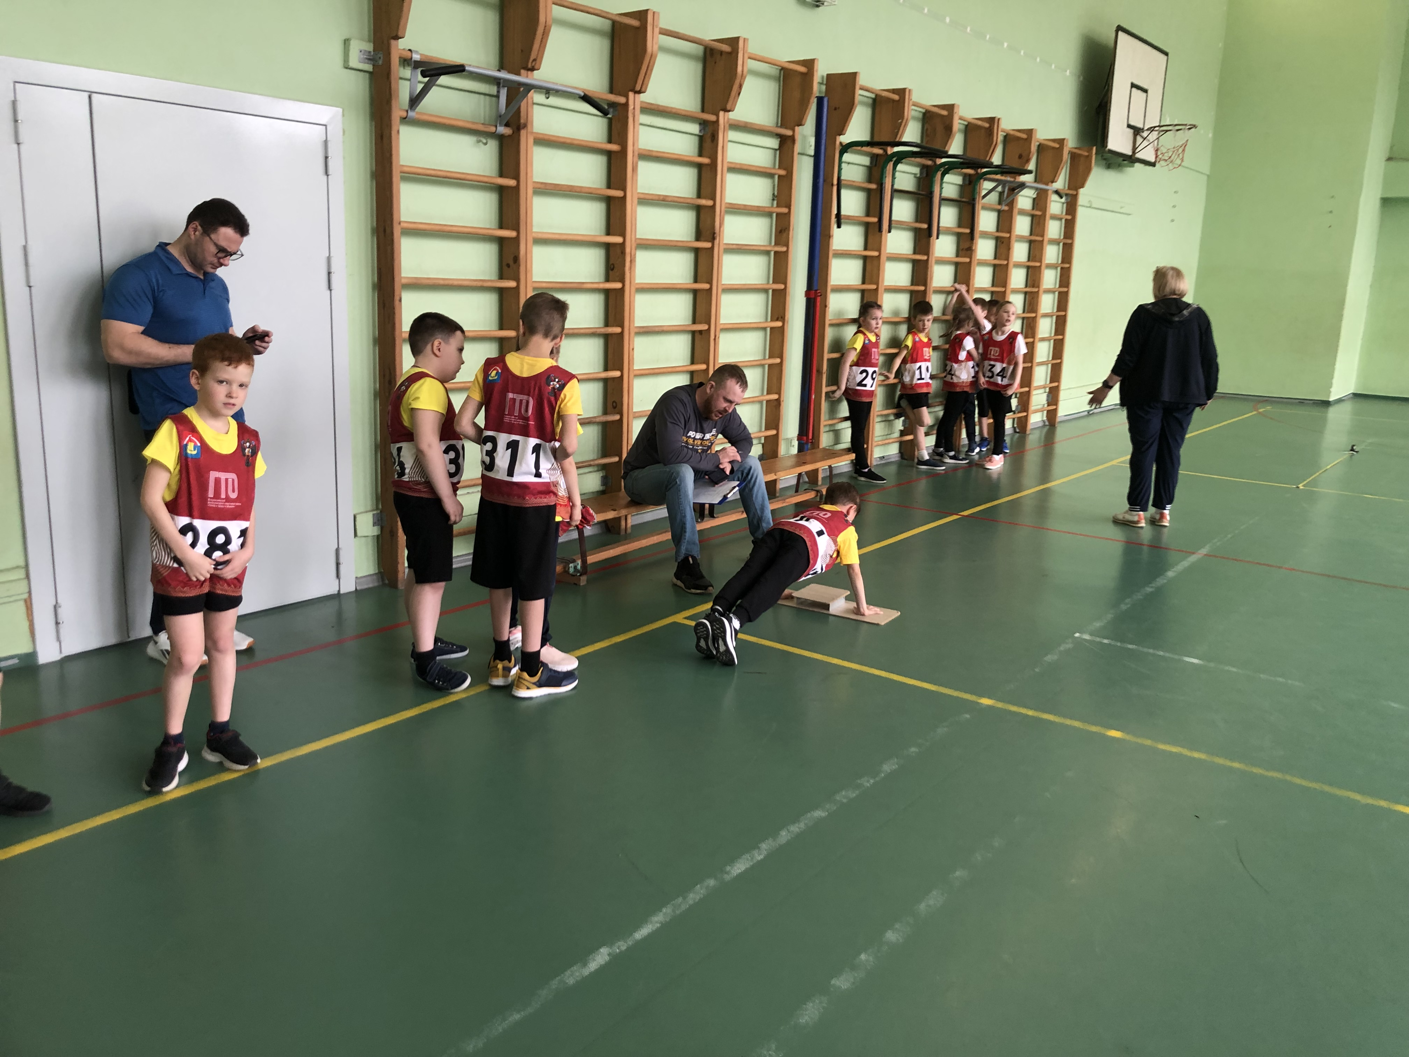
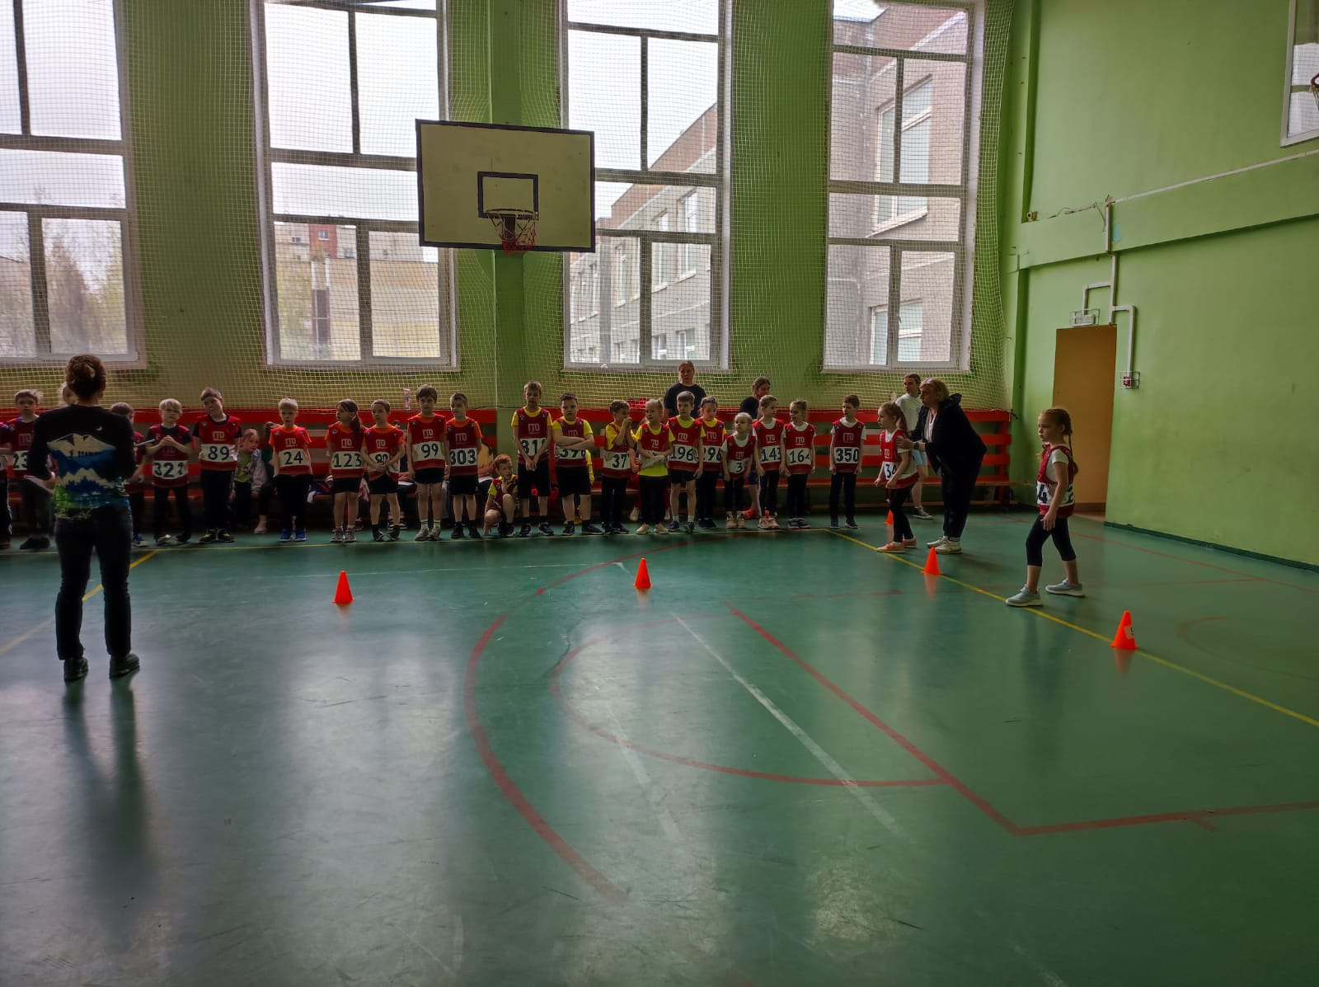
Здоровое поколение
– здоровая Россия!

